Slide 1
Představení Národního plánu obnovy a koordinované podpory škol v sociálně vyloučených lokalitách
jednání Rady vlády pro záležitosti romské menšiny, 1. 12. 2022
Tomáš Machalík

Slide 2
Národní plán obnovy
1. Digitální transformace​
2. Fyzická infrastruktura a zelená tranzice​
3. Vzdělávání a trh práce​ (41 mld. Kč)
3.1 Inovace ve vzdělávání v kontextu digitalizace​ (4,8 mld. Kč)
3.2 Adaptace kapacity a zaměření školních programů​ (13,2 mld. Kč)
3.3 Modernizace služeb zaměstnanosti a rozvoj trhu práce ​(23 mld. Kč)
4. Instituce a regulace a podpora podnikání v reakci na COVID-19​
5. Výzkum, vývoj a inovace​
6. Zdraví a odolnost obyvatel​
https://www.planobnovycr.cz/

Slide 3
Komponenta 3.2
Podpora znevýhodněných škol Doučování žáků
Cíl: komplexní podpora pro nejohroženější školy, s nadprůměrným zastoupením žáků se socioekon. a jiným znevýhodněním, s nedostatečnou podporou podpůrných profesí​.
ZŠ A SŠ (400)​
podpora pedagogů: vzdělávat různorodé kolektivy
návrh reformy pro 2025+ (financování dle indexu)​
2 mld. Kč ​
2022 - 2025
Cíl: podpora žáků se slabším socioekon. zázemím a ohrožených školním neúspěchem (v reakci na nemožnost realizace prezenční výuky v koronakrizi).​
Ad/hoc normativem na základě bloků doučování, struktury a počtu žáků​
500 000 žáků ​
1 mld. Kč​
2022 – 2023
https://www.edu.cz/npo/

Slide 4
Hlavní principy řešení
Podpora vedení a ped. sboru školy
vzdělávání, poradenství, nové pozice
podpora poradenských zařízení v místě
školy a školská poradenská zařízení
podpora docházky (dotační tituly, obědy zdarma, doprava...)
provázání formálního a neformálního vzdělávání
žáci (podpora vzdělávání)
podpora rodiny + školy
(sociální pedagog...)
podpora dist. vzdělávání - prevence digipropasti
(provazba komp. 3.1/digi)
Sociální oblast, rodina
spolupráce se zřizovateli
doučování
Katalog nástrojů
Projekty škol a průvodní projekt NPI
Peer-peer

Slide 5
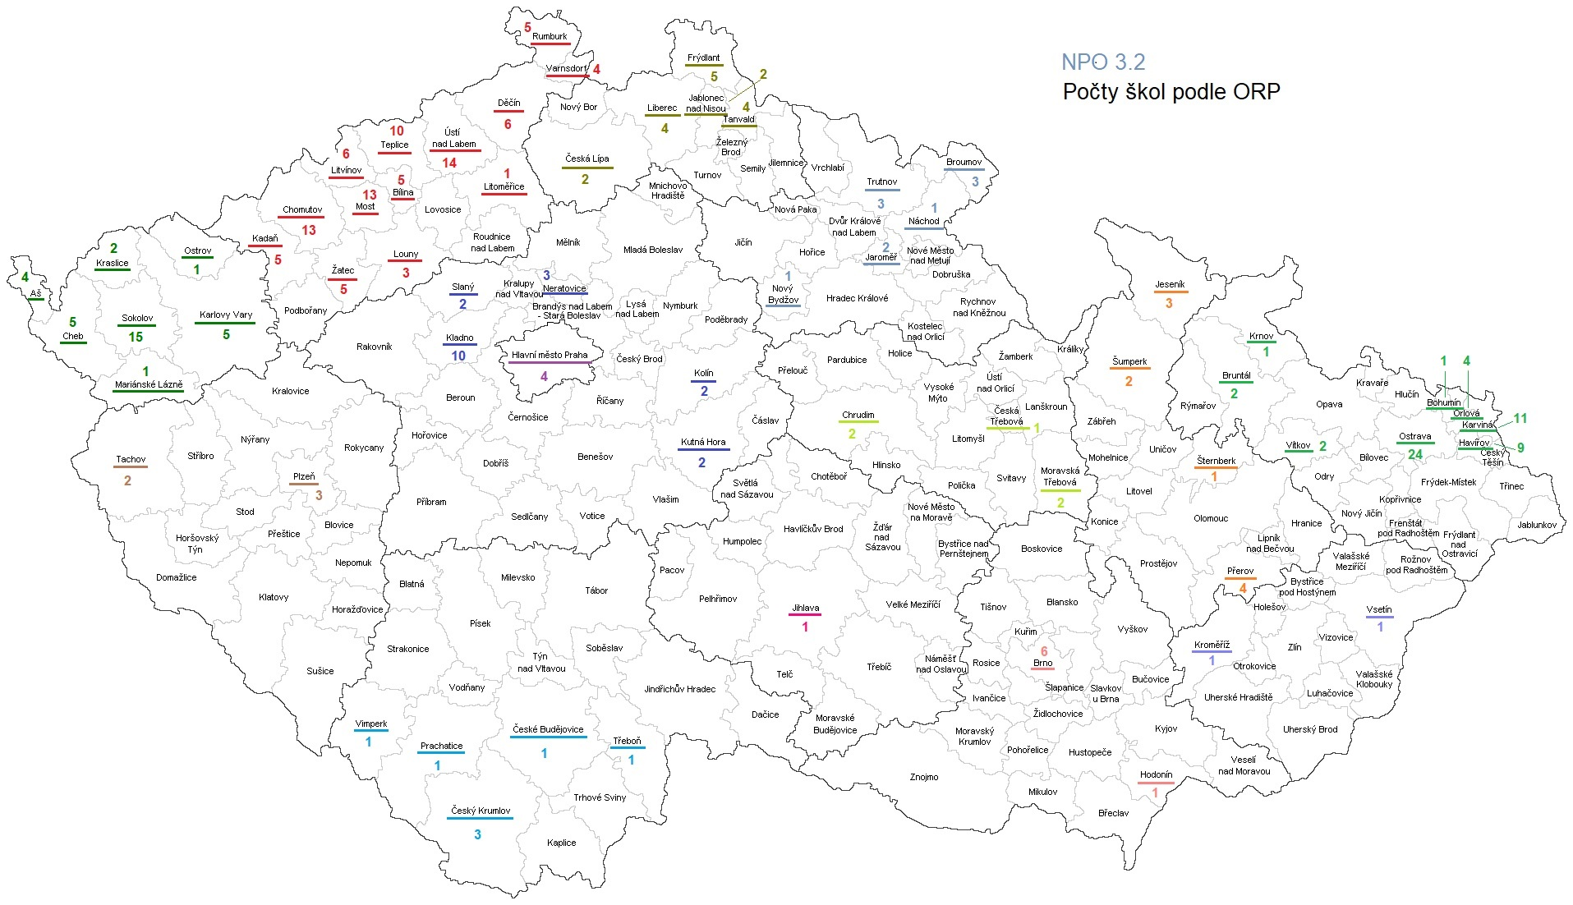
Výzva č. 1 Výběr škol (identifikace žáků)

Slide 6
Výzva č. 2 Výběr nástrojů
Cílem podpory oblasti A je zajištění následující personální podpory:
A1 Asistent pedagoga pro žáky se sociálním znevýhodněním,
A2 Školní speciální pedagog,
A3 Školní sociální pedagog,
A4 Kariérový poradce,
A5 Školní psycholog,
A6 Koordinátor inkluze,
A7 Adaptační koordinátor,
A8 Pracovník volnočasových aktivit,
A9 Koordinátor mentorského programu pro žáky,
A10 Tandemový učitel,
A11 Financování již existující personální podpory žáků se sociálním znevýhodněním na škole
B. Cílem podpory oblasti B je zajištění přímé podpory žáků v následujících aktivitách:
B1 Pedagogická intervence – doučování,
B2 Doučování v době školních prázdnin,
B3 Pedagogická intervence se zaměřením na podporu rané adaptace žáků,
B4 Psychosociální intervence, podpora duševního zdraví dětí a žáků, preventivní práce
B5 Case-management
B6 Vzdělávací akce pro žáky se zaměřením na zvyšování jejich studijní motivace; adaptační, socializační aktivita
B7 Zážitkový vzdělávací program pro žáky
B8 Snídaňové kluby pro žáky
B9 Školní akce zaměřená na posílení spolupráce s rodiči sociálně znevýhodněných žáků
B10 Hrazení dalších nákladů spojených se vzděláváním žáka se sociálním znevýhodněním
C. Cílem podpory oblasti C je zajištění podpory dalšího vzdělávání a rozvoje kompetencí pedagogických pracovníků:
C1 DVPP se zaměřením na společné vzdělávání a inovativní metody a postupy ve vzdělávání (online či prezenční forma)
C2 Mentorská podpora pedagogických pracovníků (online či prezenční forma)
C3 Koučovací podpora vedoucích pedagogických pracovníků (online či prezenční forma)
C4 Stáže, vzájemná kolegiální podpora
C5 Supervize pro pedagogické pracovníky
C6 Facilitace společných jednání
C7 Mediace konfliktních situací

Slide 7
Výzva č. 3 Strategie škol
Stávající anebo noví kolegové
Výběrová nebo plošná podpora žáků
Rozšiřovat anebo zavádět aktivity
...

Slide 8
Aktuálně
218 podaných projektů (z 264)
1900 konzultací od 07/2022
35 vzdělávacích akcí v 10-11/2022
Evaluace ve spolupráci s MU a UK (SYRI)
Vstup ČŠI do hodnocení škol
Identifikace žáka se sociálním znevýhodněním – pilot posuzovacího schématu
Meziresortní a mezioborová spolupráce (MPSV..)
Příprava výzvy Jaro 2023

Slide 9
děkuji za pozornost
Tomáš Machalík
www.npi.cz
tomas.machalik@npi.cz

